Slide 1



“AUTOCAR PRODUCTOS”
LENGUAJE DE PROGRAMACIÓN I
DOCENTE: JONATHAN , CHOY RIVERA

Slide 2
BRENDA LUZ ALEJANDRO BECERRA
MOISES AARON CARDENAS CRISANTO
INTEGRANTES
JOHAN JUNIOR CHAVESTA YAIPEN

Slide 3
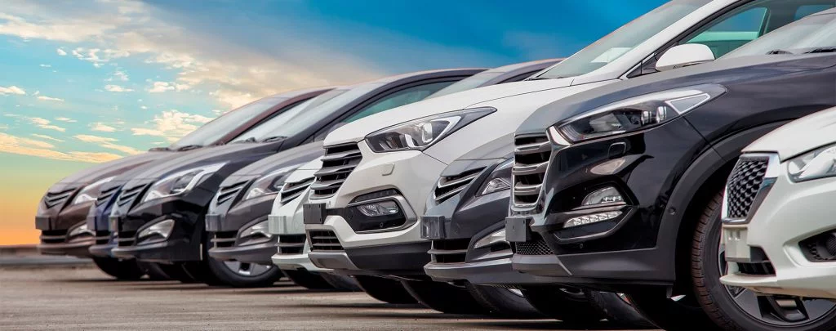
INTRODUCCIÓN
Este proyecto se basa en una empresa enfocada en ofrecer productos para autos intenta alcanzar la satisfacción de nuestros clientes, para lograr esto, se desea diseñar un Proyecto Web para la implementación de una plataforma virtual que promueva la posterior incrementación de las ventas de nuestros productos, tecnologías que tenemos para la implementación de la página web para ofrecer una mejor atención al cliente.

Slide 4

JUSTIFICACIÓN DEL PROYECTO:
Actualmente el avance de la tecnología está permitiendo a distintos rubros encontrar oportunidades ya sea en las ventas solicitud y distribución del producto por ello, esta empresa desea adentrarse a este ámbito automatizando diversos procesos explicados anteriormente para facilitar y volver más rápido los procesos de venta y solicitud.

Slide 5

Diagnóstico
La industria automotriz ha evolucionado rápidamente en los últimos años, y nuestro proyecto busca capitalizar esta evolución para ofrecer productos que no solo complementen los vehículos, sino que también incorporen elementos tecnológicos de vanguardia.

Slide 6
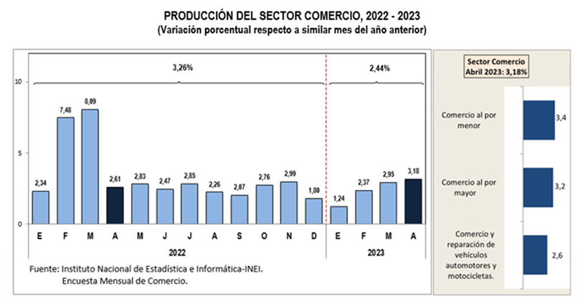
Análisis ECONÓMICO:
La industria automotriz es un pilar fundamental en la economía, generando importantes ingresos. Además, la diversificación de productos puede atraer a consumidores con diferentes niveles de poder adquisitivo. Según datos del sector automotor en el país, se observa un crecimiento constante en la demanda de accesorios para carros, lo cual indica que existe un mercado sólido y en expansión.

Slide 7
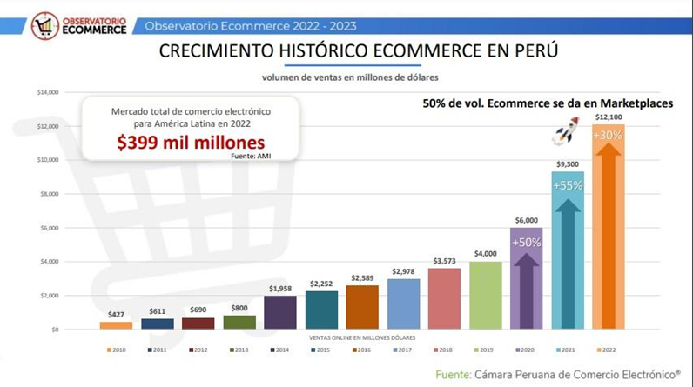
Análisis TECNOLÓGICO:
En los últimos años, el avance tecnológico ha tenido un papel significativo en el desarrollo y la comercialización de accesorios para carros. Además, la tecnología ha influido en la mejora de la calidad y la funcionalidad de los accesorios para carros en Perú. Asimismo, la tecnología también ha impactado en los procesos de fabricación y producción de los accesorios para carros.

Slide 8


Objetivos
·OBJ 1.- Lograr el desarrollo completo de la línea de productos en un plazo de 6 meses, con lanzamientos programados cada 2 meses.
·OBJ 2.- Registrar un aumento en las ventas a partir del segundo mes de lanzamiento de cada producto, evaluando el rendimiento a través de plataformas de venta en línea y análisis de datos.

Slide 9
LOS BENEFICIARIOS DIRECTOS
LOS BENEFICIARIOS INDIRECTOS
Trabajadores de la empresa
Desarrolladores
La empresa
Los clientes

Slide 10

CONCLUSIONES
LA VENTA DE PRODUCTOS PARA AUTOMÓVILES PRESENTA UN CAMPO AMPLIO Y DIVERSO. CON UNA ESTRATEGIA BIEN DISEÑADA Y PRODUCTOS INNOVADORES, "AUTOCAR PRODUCTOS" PUEDE CONVERTIRSE EN UN REFERENTE EN EL MERCADO, SATISFACIENDO LAS NECESIDADES DE LOS CONSUMIDORES MODERNOS.

Slide 11
RECOMENDACIONES
REALIZAR UN ANÁLISIS DE MERCADO CONTINUO PARA ADAPTARSE A LAS TENDENCIAS CAMBIANTES.
Establecer alianzas estratégicas con fabricantes de automóviles para ofrecer productos compatibles con modelos específicos.
Integrar soluciones tecnológicas avanzadas para destacar en el mercado.

Slide 12
GRACIAS

